Slide 1
Sở Y tế Ninh Bình
Bệnh Viện Đa khoa Huyện Kim Sơn
Tập huấn cho Bác sĩ, điều dưỡng về
SỬ DỤNG KHÁNG SINH TRONG LÂM SÀNG
Người thực hiện:
DS. Tống Diệu Thu
Khoa Dược
ALLPPT.com _ Free PowerPoint Templates, Diagrams and Charts

Slide 2
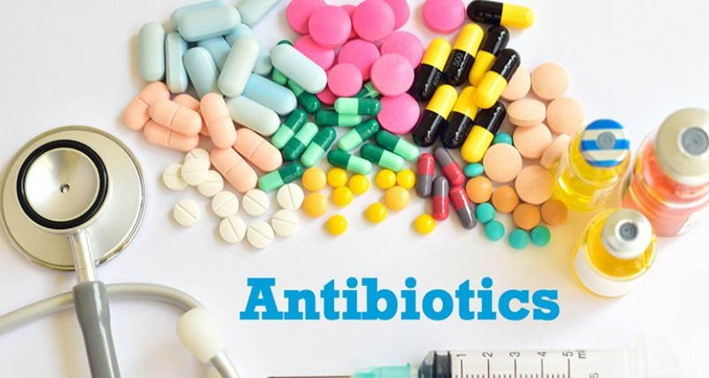
KHÁNG SINH

Slide 3
MỤC TIÊU
Trình bày đại cương về kháng sinh: định nghĩa, phân loại, cơ chế tác động, sự đề kháng kháng sinh, nguyên tắc sử dụng kháng sinh.
Trình bày các nhóm kháng sinh tiêu biểu được sử dụng trong điều trị: phân loại, cơ chế tác động, cơ chế đề kháng, dược động học, tác dụng phụ.
Các kháng sinh điển hình trong mỗi nhóm.

Slide 4
1. Định nghĩa:
Kháng sinh là các chất: có khả năng kháng khuẩn được tạo ra bởi các chủng vi sinh vật ( Vi khuẩn, vi nấm, Actinomycetes) có tác dụng ức chế sự phát triển của các Vi sinh vật khác.
Nguồn gốc sinh học hay tổng hợp
Tác động trên:
Vi khuẩn: KS kháng khuẩn
Vi nấm: KS kháng nấm
Tế bào: KS kháng ung thư
4

Slide 5
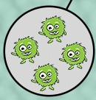
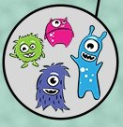
b. Phân loại KS: theo phổ tác dụng
 KS phổ hẹp:
Tác dụng lên 1 hoặc vài 1 họ VK nhất định.
VD: Vancomycin chỉ tđ lên VK Gr(+)
 KS phổ rộng:
Tđ lên hầu hết VK Gr (+) và Gr (-) VD: Quinolone, Macrolide
8

Slide 6
b. Phân loại KS: theo TD lên VK
 KS diệt khuẩn:
 KS kìm khuẩn:
9
Tiêu diệt vi khuẩn
Tác động lên vách TB, màng TB vi khuẩn VD: Vancomycin
Kìm hãm sự phát triển của VK
Ngăn cản quá trình sao chép AND, TH protein VD: Tetracyclin

Slide 7
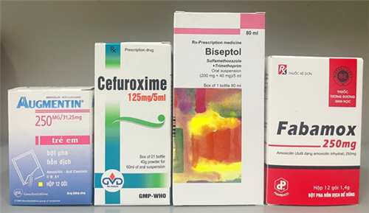
3. Cơ chế tác động của KS:
Cơ chế hoạt động của kháng sinh riêng biệt ở mỗi loại , tuy nhiên muck tiêu chung là tấn công và phá hủy tế bào vi khuẩn để bảo vệ cơ chế.

Slide 8
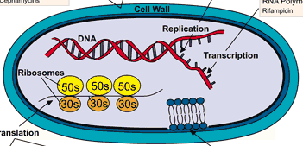
3. Cơ chế tác động của KS:
1. Ức chế TH thành (vách) TB VK
(Peptidoglycan)
3. Ức chế TH a.nuceic
4. Ức chế TH Protein
2. Ức chế chức năng màng sinh chất
13

Slide 9
3. Cơ chế tác động của KS:
Tác động trên thành vi khuẩn
Tác động trên màng sinh chất
•
•
Ức chế sự tổng hợp acid nucleic Ức chế tổng hợp protein
KÌM KHUẨN | DIỆT KHUẨN
Macrolid | β – Lactam
Cloramphenicol | Quinolon
Tetracyclin | Aminosid
Lincosamid | Vancomycin
Sulfamid | Fosfomycin

Slide 10
4. Sự đề kháng của KS:
Cơ chế đề kháng |  | Nhóm kháng sinh bị đề kháng
1 | Tạo enzym phân hủy thuốc | β-lactamin
 |  | Aminosid
 |  | Cloramphenicol
2 | Thay đổi điểm tác động | β-lactamin
 |  | Aminosid
 |  | Cloramphenicol
3 | Thay đổi con đường chuyển hóa | Sulfamid
4 | Thay đổi tính thấm của màng, tăng hoạt động hợp bơm tống kháng sinh ra ngoài | β-lactamin Tetracyclin

Slide 11
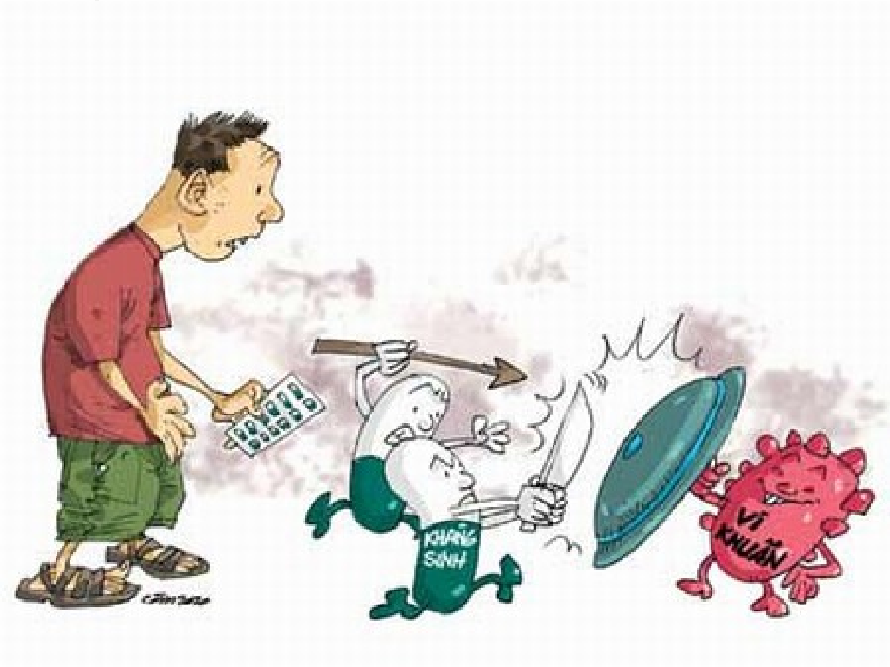
16

Slide 12
5. Nguyên tắc sử dụng KS:
Chỉ dùng kháng sinh khi có nhiễm khuẩn
Chọn đúng kháng sinh
Chọn dạng dùng thích hợp
Sử dụng kháng sinh đúng liều lượng
Sử dụng kháng sinh đúng thời gian quy định
Sử dụng kháng sinh dự phòng hợp lý
Phối hợp kháng sinh khi cần thiết
17

Slide 13
II. CÁC NHÓM KHÁNG SINH
Nhóm β – lactam (β – lactamin)
Nhóm Macrolid
Nhóm Cloramphenicol (Phenicol)
Nhóm Tetracyclin (Cyclin)
Nhóm Quinolon
Nhóm Aminosid (Aminoglycoside)
Nhóm Lincosamid
Nhóm Peptid
Các nhóm kháng sinh khác, Sulfonamid và Oxazolidinon, 5-nitroimidazol

Slide 14
NHÓM
β – LACTAM

Slide 15
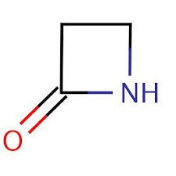
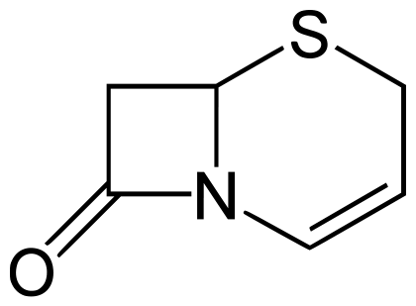
1. Đại cương:
Cấu trúc: lactam vòng β - lactam
(azetidin – 2 – on)
◙
2 phân nhóm chính
- Penicillin
- Cephalosporin
◙
Các β – lactam khác như :
Carbapenem
Monobactam
21

Slide 16
Penicilin
Nguồn gốc : Dẫn chất của acid 6 – aminopenicilanic , nó bao gồm các kháng sinh tự nhiên và các chất bán tổng hợp.
Dựa vào phổ kháng khuẩn, kháng sinh nhóm penicilin phân loại thành các penicilin phổ kháng khuẩn hẹp, phổ kháng khuẩn trung bình , và phổ kháng khuẩn rộng.
Chỉ định : Viêm đường hô hấp, viêm họng, viêm phổi, viêm khớp, áp xe, lậu, giang mai, viêm màng não, uốn ván.

Slide 17
Penicilin :
Cơ chế diệt khuẩn của Penicilin là ức chế quá trình tổng hợp thành tế bào vi khuẩn, gây ly giải tế bào
Penicilin được chia làm 4 nhóm :
Thế hệ | Hoạt chất | Biệt dược
Thế hệ I | Penicillin G Benzathine Penicillin V | Pfizerpe Bicillin L-A Penicillin VK
Thế hệ II | Dicloxacillin Nafcillin Oxacillin Cloxacillin Flucloxacillin Methicillin | Dycill, DynapenNallpen, Unipen Bactocill Cloxapen, Cloxacap
Thế hệ III | Amoxicillin (+Clavulanate) Ampicillin (+Sulbactam) Bacampicillin Pivampicillin | Fabamox 500 mg, Midantin, Axuka , Ampi, Unasyn Spectrobid, Penglobe Pondocillin, Miraxid
Thế hệ IV | Piperacillin (+Tazobactam) Ticarcillin (+Clavulanate) | Pipracil, Tazocin, Zosyn, Timentin
Chống chỉ định: Mẫn cảm
Đề kháng PNC

Slide 18
Hiện nay, nhiều loại vi khuẩn đã phát triển đề kháng với penicillin bằng cách tạo ra enzym bất hoạt kháng sinh – beta lactamase.
Để tăng cường tác dụng của nó, penicillin được kết hợp với chất ức chế enzym này như axit clavulanic
●Tác dụng phụ :
Buồn nôn, nôn mửa, tiêu chảy
Thay đổi vị/khứu giác
Phát ban da
Đau bụng
Đau đầu

Slide 19
Phân nhóm Cephalosporin
Nguồn gốc : Dẫn xuất của acid 7 – aminocephalosporanic
Nhóm Cephalosporin chia làm 4 thế hệ, từ nhóm 1 đến nhóm 4 . Hoạt tính trên vi khuẩn Gram ( - ) tăng dần, hoạt tính trên vi khuẩn Gram ( + ) giảm dần
Cephalosporin có tác dụng diệt khuẩn
Chỉ định : dùng trong các trường hợp viêm họng , viêm tai, nhiễm trùng đường tiết niệu, nhiễm trùng da, nhiễm trùng phổi, viêm màng não.

Slide 20
Phân nhóm Cephalosporin
Phân loại
Cephalosporin thế hệ I | Cefadroxil Cephalexin Cefazolin, Cefradine (faszeen)
Cephalosporin thế hệ thứ II | Cefuroxim(Cefuroxim 250mg , Medaxetine) Cefamandol Cefotetan, Cefaclor
Cephalosporin thế hệ thứ III | Cefotaxim, Ceftriaxon Ceftazidim, Cefoperazon Cefixim
Cephalosporin thế hệ thứ IV | Cefepim ,Cepiprom

Slide 21
Tác dụng phụ :
Cephalosporin có độc tính thấp và nhìn chung an toàn trong số các nhóm kháng sinh;
Một số tác dụng thường gặp : buồn nôn, nôn, chán ăn và đau bụng
Một số tác dụng ít gặp hơn : dị ứng, thiếu máu tán huyết miễn dịch liên quan đến thuốc, giảm vitamin K, viêm đại tràng giả mạc, phản ứng giống disulfiram, tăng độc tính trên thận của aminoglycoside
27

Slide 22
Nhóm Macrolid
Cơ chế tác động :
Macrolid hoạt động theo cơ chế ức chế sự tổng hợp protein của vi khuẩn bằng cách ức chế tiểu đơn vị 50S của ribosom.
Macrolid thuộc nhóm kháng sinh kìm khuẩn vì chúng chỉ ức chế tổng hợp protein, mặc dù ở liều cao, chúng có thể diệt khuẩn.
Đây là nhóm kháng sinh phổ rộng, thường được sử dụng để điều trị nhiễm trùng ở những bệnh nhân bị dị ứng với penicillin hoặc bị nhiễm trùng kháng penicillin.
28

Slide 23
Chỉ định :
Các bệnh nhiễm trùng như viêm phổi cộng đồng, viêm xoang, viêm họng và viêm amidan
Nhiễm trùng da không biến chứng và viêm tai giữa ở bệnh nhi.
Điều trị nhiễm Helicobacter pylori trong phác đồ điều trị ba thuốc tiêu chuẩn
Các bệnh lây truyền qua đường tình dục như nhiễm trùng lậu cầu và Chlamydia
Bệnh viêm phổi không điển hình do Mycoplasma pneumoniae, Legionella, Chlamydia pneumoniae

Slide 24
Các thuốc thuộc nhóm Macrolid
Azithtomycin
Erythromycin
Clarithromcin

Slide 25
Tác dụng phụ
Buồn nôn, nôn
tăng nguy cơ bị rối loạn nhịp tim
hội chứng Stevens-Johnson và hoại tử biểu bì nhiễm độc hiếm gặp
Đau bụng và tiêu chảy

Slide 26
Nhóm kháng sinh Quinolone

Slide 27
Quinolone
Cơ chế tác dụng của nó là ức chế sự tổng hợp ADN của vi khuẩn
Quinolon thuộc nhóm các kháng sinh diệt khuẩn
Đây là nhóm kháng sinh phổ rộng có hoạt tính chống lại cả vi khuẩn gram dương và gram âm, bao gồm cả vi khuẩn Mycobacteria và vi khuẩn kỵ khí
Đặc biệt, nó có khả năng hấp thu tốt qua đường uống
Tuy nhiên, chúng thường chỉ sử dụng giới hạn trong bệnh viện do các tác dụng phụ nghiêm trọng

Slide 28
Chỉ định :
Nhiễm trùng đường tiết niệu, viêm bể thận
Nhiễm trùng lây qua đường tình dục, viêm tuyến tiền liệt.
Nhiễm trùng đường tiêu hóa và trong ổ bụng.
Nhiễm trùng da và mô mềm.
Viêm phổi mắc phải tại cộng đồng (không nên là chỉ định đầu tay) và bệnh viện.
Nhiễm trùng xương và khớp

Slide 29
Quinolone
 | Hoạt chất
Thế hệ I | Acid nalidixic Acid oxolinic Acid pipemidic
Thế hệ II | Ciprofloxacin Norfloxacin Ofloxacin
Thế hệ III | Levofloxacin(LEVODHG 250 ) Sparfloxacin Grepafloxacin
Thế hệ IV | Moxifloxacin Gatifloxacin Trovafloxacin

Slide 30
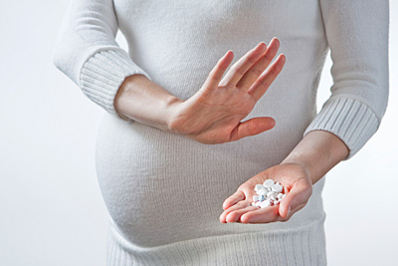
Đặc biệt :
Quinolone chống chỉ định tương đối ở phụ nữ mang thai và trẻ em. Lý do là nó cho thấy khả năng gây tổn thương vĩnh viễn cho sụn đang phát triển ở trẻ em và lo ngại về khả năng ức chế sự tổng hợp ADN ở thai nhi đang phát triển.

Slide 31
Tác dụng phụ :
Đau khớp (đặc biệt ở trẻ em)
Phản ứng phản vệ và phản ứng trên da nghiêm trọng
Tổn thương thần kinh, hội chứng khuyết tật
Viêm gân và đứt gân
Đuồn nôn, nôn và tiêu chảy

Slide 32
Nhóm Aminoglycoside

Slide 33
Aminoglycoside có hoạt tính diệt khuẩn do liên kết với tiểu đơn vị 30S ribosome ức chế quá trình tổng hợp protein của vi khuẩn. Các kháng sinh nhóm aminoglycosid có phổ kháng khuẩn chủ yếu tập trung trên trực khuẩn Gram-âm , tuy nhiên phổ kháng khuẩn của các thuốc trong nhóm không hoàn toàn giống nhau
gentamicin
neomycin
plazomicin
paromomycin
kanamycin
tobramycin
amikacin
apramycin
netilmicin

Slide 34
Chỉ định :
Nhiễm trùng có nguồn gốc động vật,
Khử nhiễm vùng hầu họng hoặc ruột
Nhiễm khuẩn huyết do Campylobacter spp. và Yersinia spp.

Slide 35
Tác dụng phụ
Độc tính trên tai
Phong tỏa thần kinh cơ.
Aminoglycoside chống chỉ định ở bệnh nhân mắc bệnh nhược cơ.
Độc tính trên thận

Slide 36
Nhóm
Lincosamid

Slide 37
Cơ chế hoạt động :
Cơ chế hoạt động của lincosamid là ức chế tổng hợp protein vi khuẩn do đó có tác dụng kìm khuẩn và diệt khuẩn ở một số loài.
Các kháng sinh thuộc nhóm này :
Clindamycin
Lincomycin

Slide 38
Chỉ định :
Áp xe ở phổi hoặc các vị trí khác.
Nhiễm trùng máu hoặc hội chứng sốc nhiễm độc.
Nhiễm trùng ở da, mô mềm, miệng, đường hô hấp hoặc đường tiêu hóa.
Nhiễm trùng trong hệ thống sinh sản nữ như bệnh viêm vùng chậu.
Mụn trứng cá hoặc bệnh rosacea nghiêm trọng.
Ngăn ngừa viêm nội tâm mạc ở người mắc bệnh van tim.
Điều trị viêm phổi ở người nhiễm HIV.

Slide 39
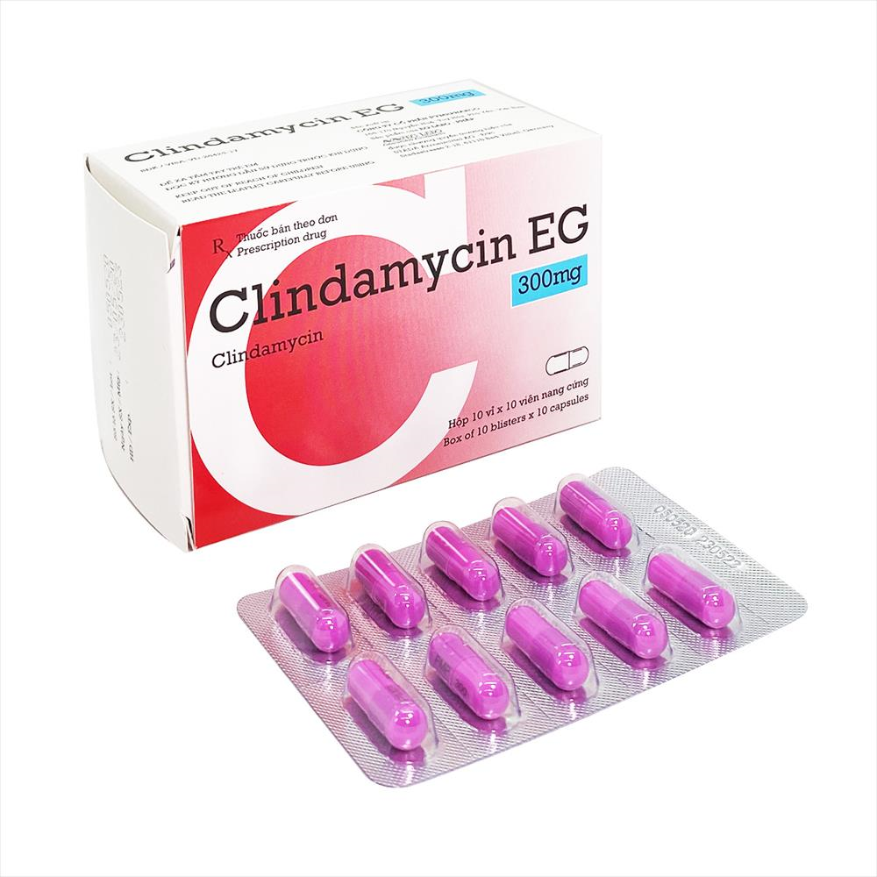
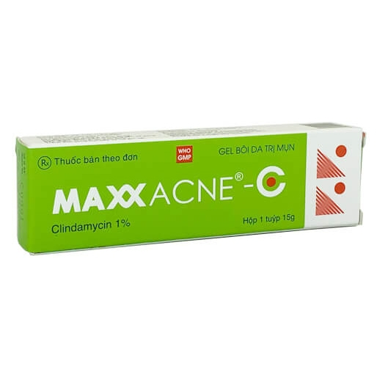
Lincosamid có thể đặc biệt hiệu quả trong việc điều trị các bệnh nhiễm trùng nặng hoặc kháng các phương pháp điều trị khác. Chúng cũng hữu ích cho những người bị dị ứng với penicillin.

Slide 40
Tác dụng phụ :
Mệt mỏi, vàng da
Đau bụng, tiêu chảy, buồn nôn và ói mửa
Bầm tím, chóng mặt hoặc choáng váng
Tiết dịch âm đạo hoặc ngứa âm đạo.
Tích tụ chất lỏng bên dưới da khi tiêm bắp

Slide 41
Nhóm Phenicol

Slide 42
Nhóm Phenicol
Nhóm kháng sinh này bao gồm hai thuốc là cloramphenicol và thiamphenicol.
Trong đó cloramphenicol là kháng sinh tự nhiên,
thiamphenicol là kháng sinh tổng hợp.
Phổ kháng khuẩn
Kháng sinh nhóm phenicol có phổ kháng khuẩn rộng, bao gồm các cầu khuẩn Gram-dương, một số vi khuẩn Gram-âm.
Tuy nhiên, do đưa vào sử dụng đã rất lâu nên hiện nay phần lớn các chủng vi khuẩn gây bệnh đã kháng các thuốc nhóm phenicol với tỷ lệ cao, thêm vào đó nhóm thuốc này lại có độc tính nghiêm trọng trên tạo máu dẫn đến hiện tại thuốc không còn được sử dụng phổ biến trên lâm sàng.

Slide 43
Nhóm Phenicol
Tác dụng phụ gây bất sản tuỷ dẫn đến thiếu máu trầm trọng gặp với cloramphenicol. Hội chứng xám (Grey-syndrome) gây tím tái, truỵ mạch và có thể tử vong, thường gặp ở trẻ sơ sinh, nhất là trẻ đẻ non. Hiện kháng sinh này ít được sử dụng do nguy cơ gây bất sản tuỷ có thể gặp ở mọi mức liều; tuy hiếm gặp nhưng rất nguy hiểm, dễ gây tử vong.

Slide 44
Nhóm Tetracyclin

Slide 45
Nhóm Tetracyclin
Tetracycline có phổ rộng chống lại nhiều loại vi khuẩn và điều trị các tình trạng như mụn trứng cá, nhiễm trùng đường tiết niệu (UTIs), nhiễm trùng đường ruột, nhiễm trùng mắt, bệnh lây truyền qua đường tình dục, viêm nha chu (bệnh nướu răng) và các bệnh nhiễm trùng do vi khuẩn khác.
Các thuốc thuộc nhóm này bao gồm : tetracyclin, doxycycline, minocycline, eravacycline.
Thuốc thường gây chậm phát triển răng ở trẻ em, hỏng và xấu răng, kích ứng đường tiêu hoá, loét thực quản, đau bụng, buồn nôn, nôn, suy thận hoặc viêm gan, ứ mật, tăng áp lực nội sọ và đặc biệt là nhóm kháng sinh này được đưa vào điều trị đã lâu nên tỷ lệ kháng thuốc của vi khuẩn gây bệnh cao, do đó ít được sử dụng trên lâm sàng.

Slide 46
Nhóm Peptid
Các kháng sinh thuộc nhóm này có cấu trúc hóa học là các peptid. Dùng trong lâm sàng hiện nay có các phân nhóm:
- Glycopeptid (vancomycin, teicoplanin)
- Polypetid (polymyxin, colistin)
- Lipopeptid (daptomycin)
Kháng sinh glycopeptid: Có 2 loại kháng sinh glycopeptid được chỉ định trong việc sử dụng trên lâm sàng là teicoplanin và vancomycin. Nhóm kháng sinh này đều có nguồn gốc tự nhiên và có phổ tác dụng chủ yếu trên các chủng vi khuẩn Gram dương

Slide 47
Kháng sinh polypeptid: polymyxin B (hỗn hợp của polymyxin B1 và B2) và colistin (hay còn gọi là polymyxin E) là hai loại kháng sinh được sử dụng trên lâm sàng thuộc nhóm polypeptid. Nhóm 2 thuốc kháng sinh này đều có nguồn gốc tự nhiên và chỉ tác dụng đối với trực khuẩn Gram âm như E. coli, Klebsiella, Salmonella, và Shigella....
Kháng sinh lipopeptid: Nhóm kháng sinh lipopeptid có tác dụng trên vi khuẩn Gram dương hiếu khí và kỵ khí như Enterococcus, Peptostreptococcus, Propionibacteria, Clostridium perfringens... Đặc biệt, nhóm kháng sinh lipopeptid còn có tác dụng trên các chủng vi khuẩn kháng vancomycin.

Slide 48
Tác dụng phụ :
Vancomycin trong nhóm glycopeptid có thể gây viêm tĩnh mạch và phản ứng giả dị ứng như tụt huyết áp, đau cơ. Một số trường hợp thuốc có thể gây phản vệ, sốt, chóng mặt... Còn thuốc Teicoplanin thường gây nổi ban da,phản ứng quá mẫn, giảm bạch cầu trung tính...
Nhóm thuốc kháng sinh polypeptid có thể gây một số tác dụng phụ như ức chế dẫn truyền thần kinh cơ, phản ứng trên thần kinh khác hoặc nguy hiểm với thận. Còn nhóm thuốc kháng sinh lipopeptid gây tổn thương trên hệ cơ xương

